Slide 1

PHÒNG GIÁO DỤC VÀ ĐÀO TẠO QUẬN LONG BIÊN
Chào đón các em học sinh 4 đã đến với tiết Mĩ thuật

Slide 2
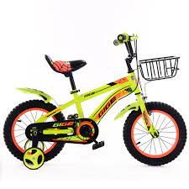
KHỞI ĐỘNG
?Xe gì hai bánh
Đạp chạy bon bon
Chuông kêu kính coong
Đứng yên thì đổ
Là xe gì?

Slide 3



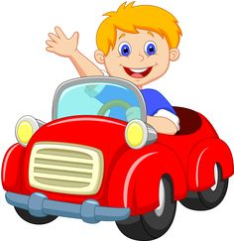
PHÒNG GIÁO DỤC VÀ ĐÀO TẠO QUẬN LONG BIÊN
MĨ THUẬT 4
Chủ đề 11:
EM THAM GIA GIAO THÔNG ( Tiết 2 )

Slide 4

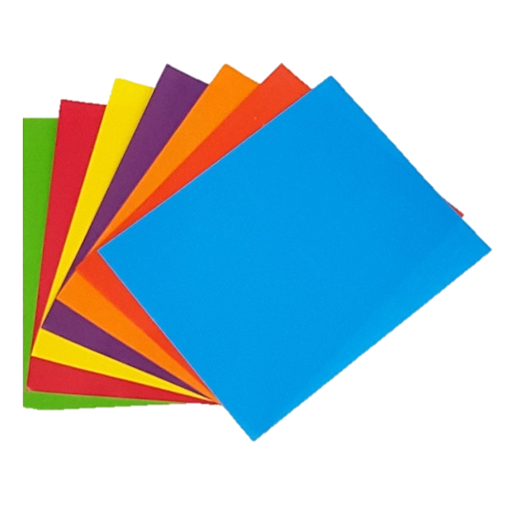
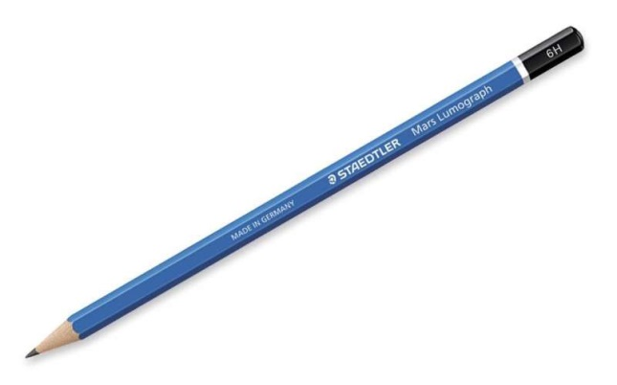
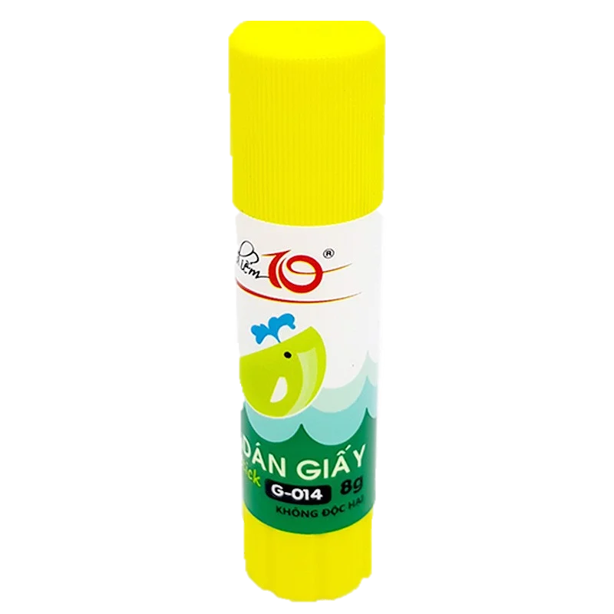
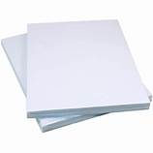

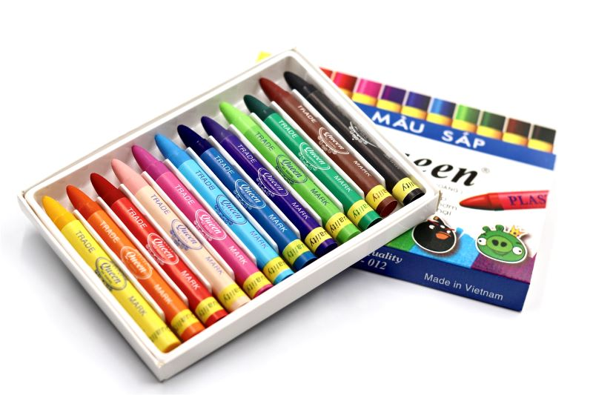

Đồ dùng

Slide 5
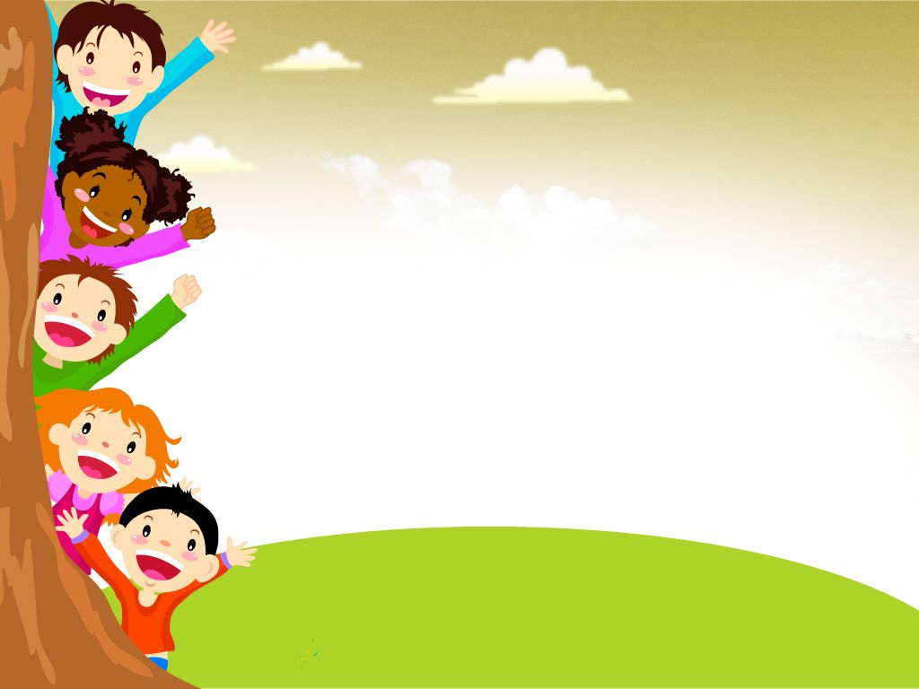
Yêu cầu cần đạt
  Nhận biết thêm một số hoạt động giao thông an toàn.
  Vẽ nhân vật và phương tiện giao thông, cắt hoặc xé hình ra khỏi giấy tạo kho hình ảnh.
  Giới thiệu, nhận xét và nêu được cảm nhận về sản phẩm của mình, của bạn.

Slide 6
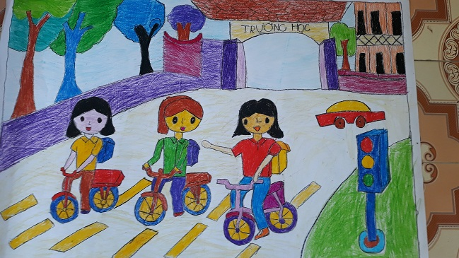
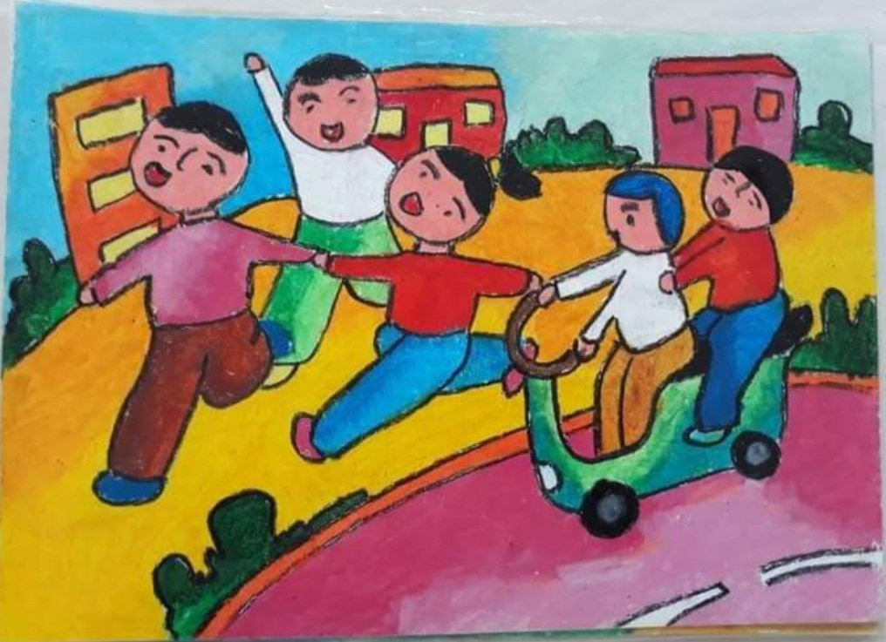
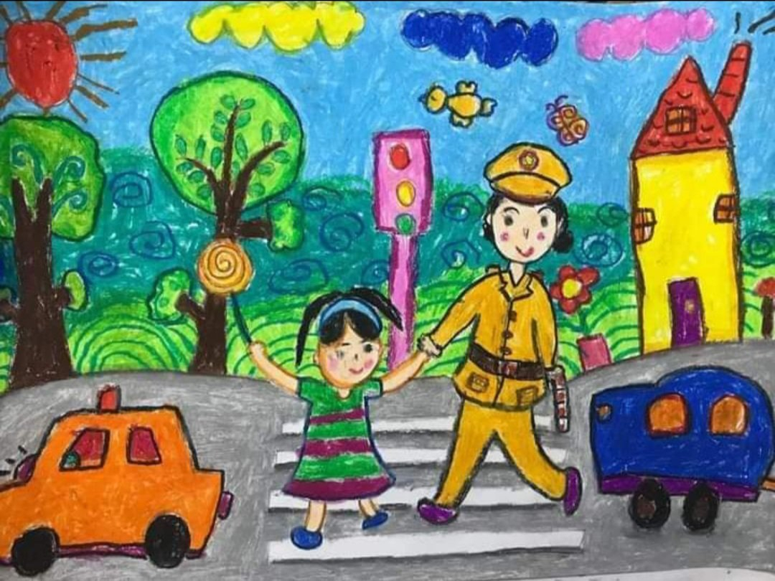
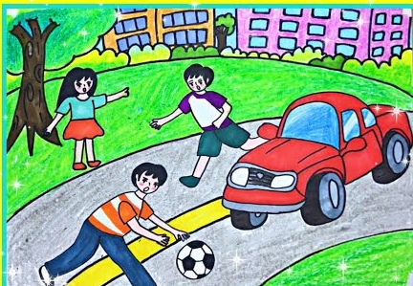
  Khám phá
+ Chỉ ra các bức tranh thể hiện giao thông an toàn.
+ Trong mỗi bức tranh có những loại hình phương tiện giao thông gì? Ở đâu?
+ Các bức tranh được thể hiện bằng chất liệu gì?
1
2
3
4

Slide 7
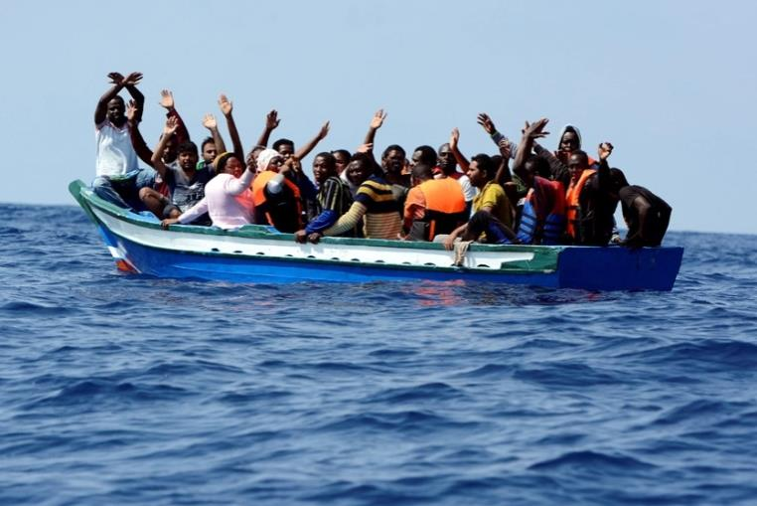
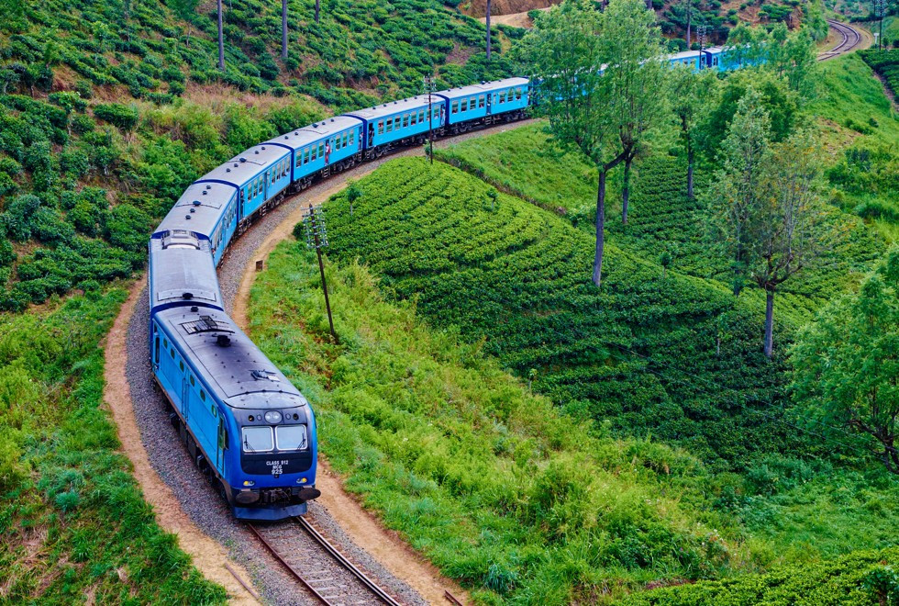
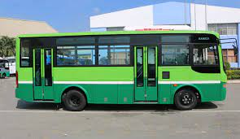

Slide 8
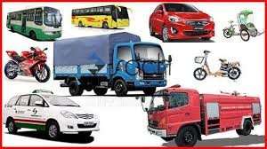
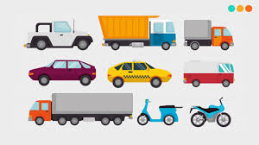
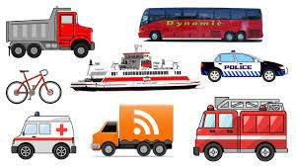

Slide 9
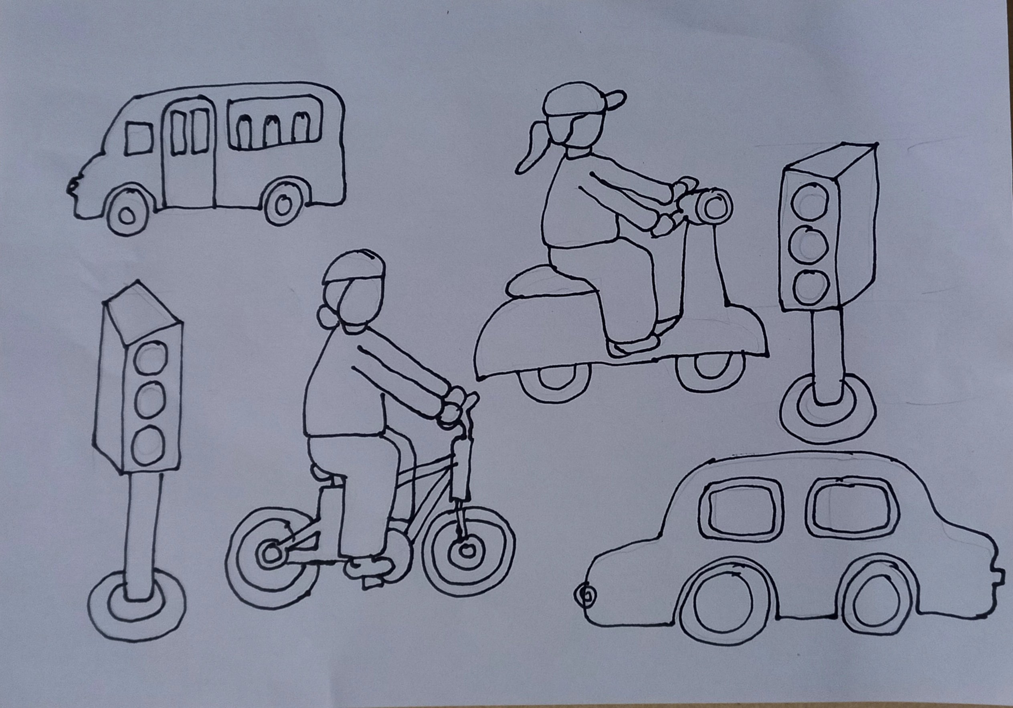
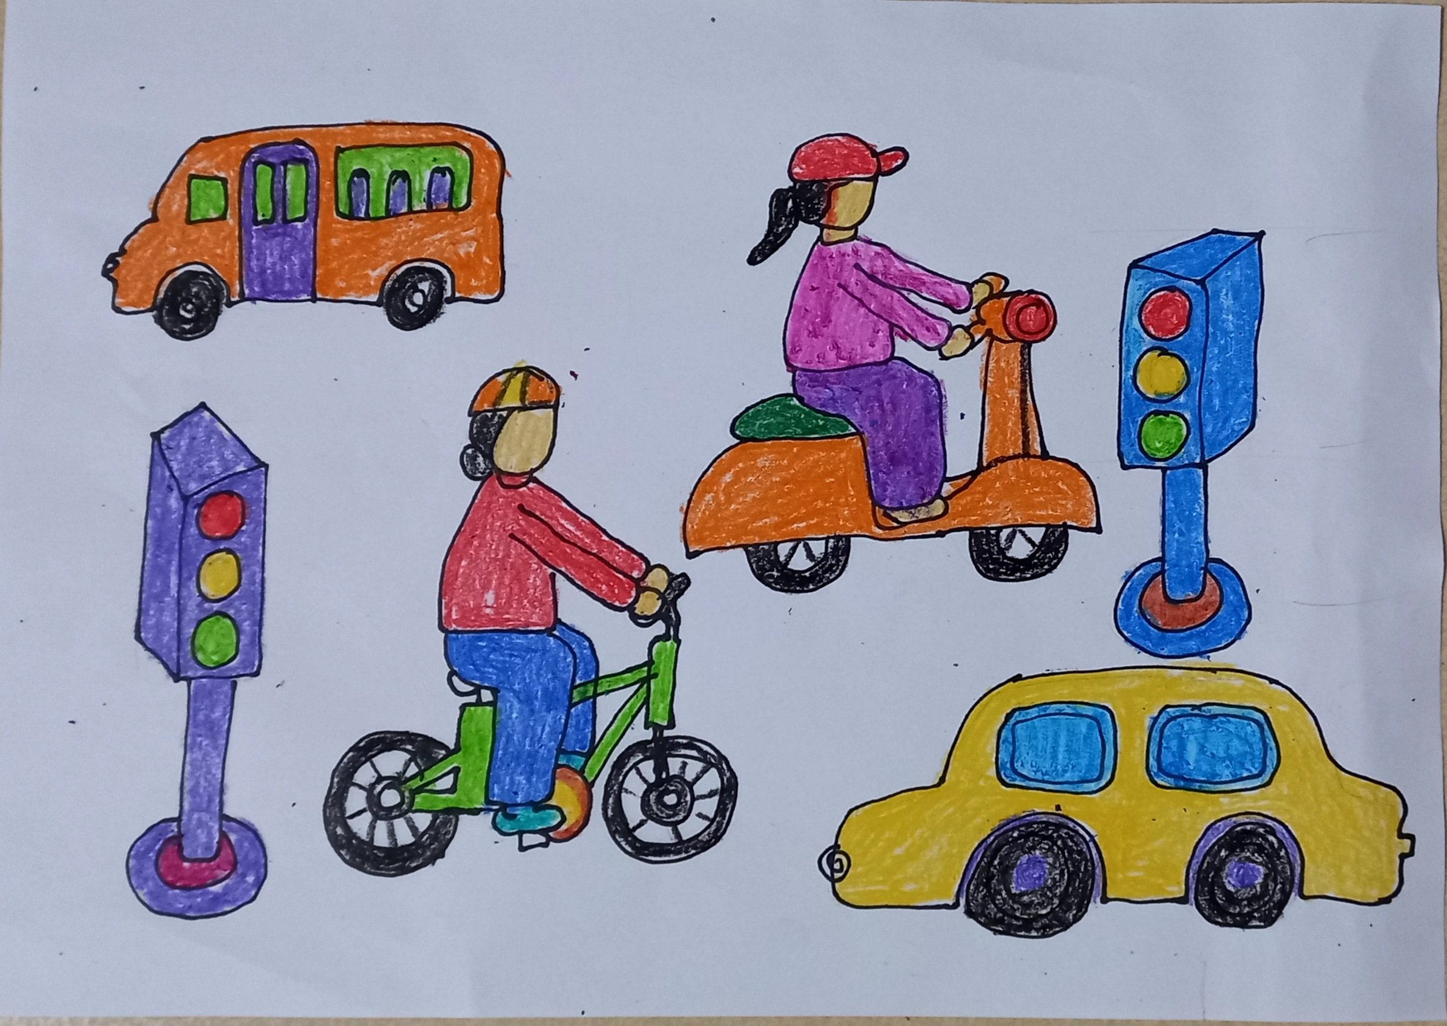
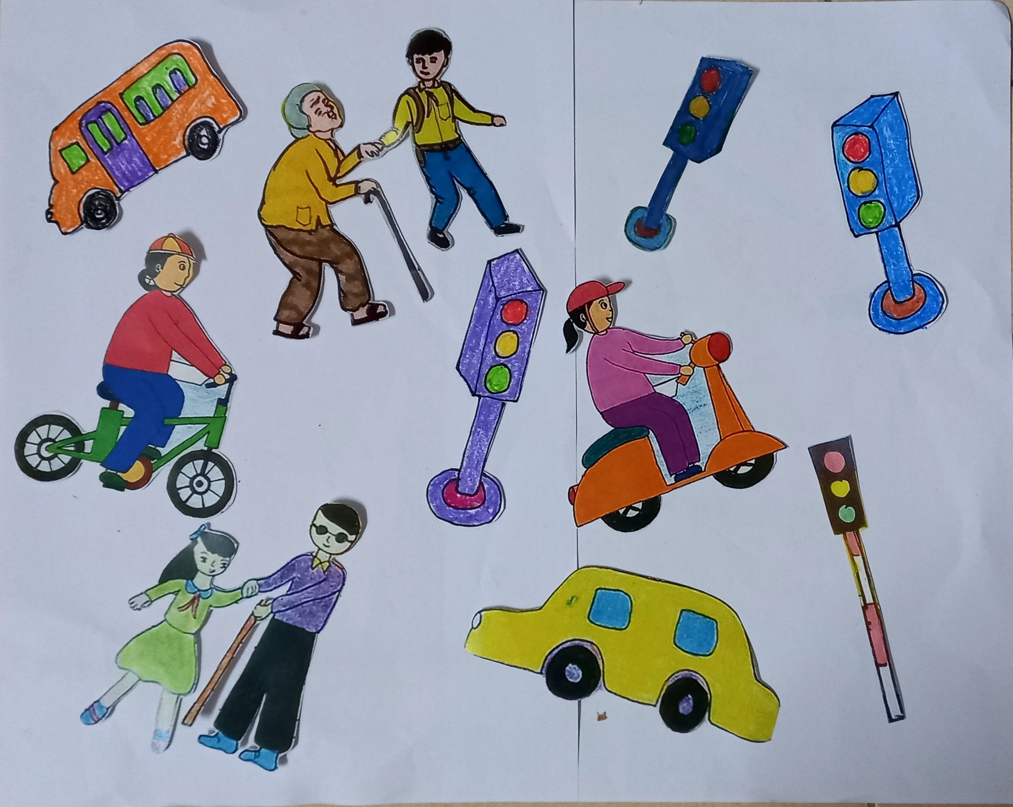
2. KIẾN TẠO KIẾN THỨC - KĨ NĂNG
B1: Vẽ hình ảnh nhân vật và các phương tiện giao thông.
B2: Vẽ màu.
B3: Xé hoặc cắt rời hình ra tạo kho hình ảnh.

Slide 13

  Ghi nhớ
Vẽ, xé/ cắt dán các sản phẩm theo nội dung đề tài “ Em tham gia giao thông” để tạo kho hình ảnh.
Cắt rời các hình ảnh, sau đó sắp xếp vào khổ giấy theo nội dung chủ đề.

Slide 14
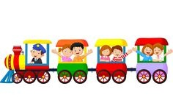
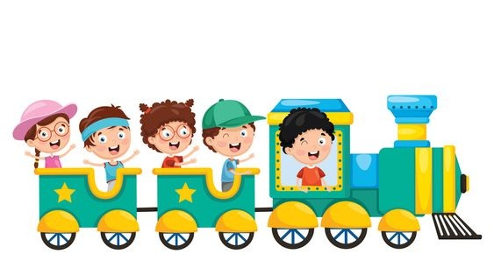
Tranh tham khảo tạo kho hình ảnh

Slide 15
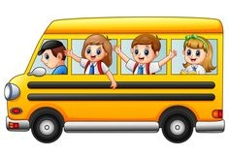

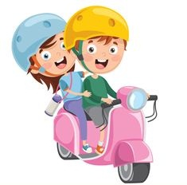


Slide 16
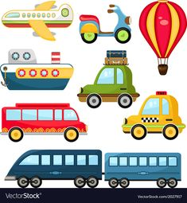

Slide 17


Slide 18

3. Luyện tập – Sáng tạo
Em hãy vẽ nhân vật, phương tiện tham gia giao thông, cắt hoặc xé rời hình ra khỏi tờ giấy tạo kho hình ảnh.

Slide 19
4.Phân tích đánh giá
Giới thiệu và chia sẻ sản phẩm với các bạn nhé!

Slide 20
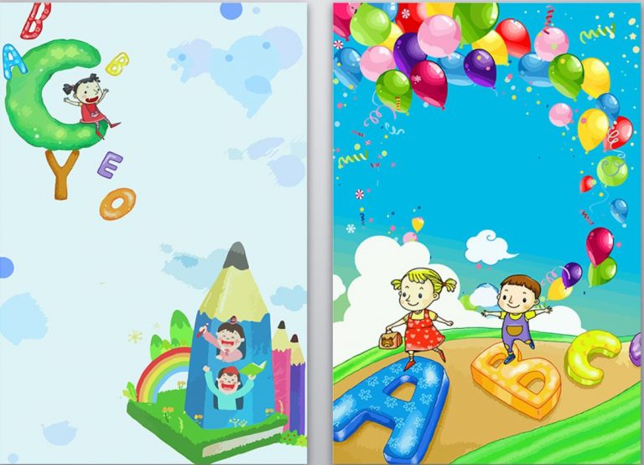
Dặn dò
  Hoàn thiện sản phẩm
  Chuẩn bị đồ dùng cho tiết học sau

Slide 21

Xin chào và hẹn gặp lại các em!

